Slide 1
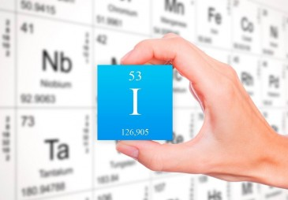
ПРОФИЛАКТИКА ДЕФИЦИТА ЙОДА: как сохранить интеллект наших детей?
«Каждый ребенок имеет право на обеспечение достаточным количеством йода, гарантирующим его нормальное развитие»
Конвенция о правах ребенка,
Всемирная встреча в интересах детей, Нью-Йорк, 1990
Доцент курса эндокринологии
кафедры терапии ФПК и ППС
Макарова Ольга Борисовна

Slide 2
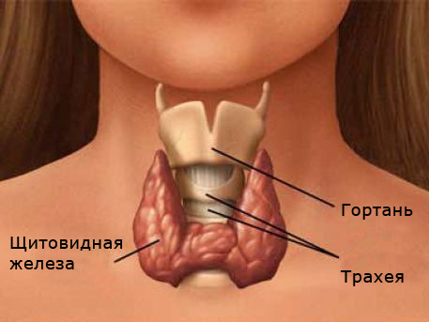
Зачем нужен йод?
Йод – фундаментальный субстрат для синтеза гормонов щитовидной железы.
Щитовидная железа вырабатывает два йодсодержащих гормона – тироксин (левотироксин, Т4) и трийодтиронин (лиотиронин, Т3).
Йод не может вырабатываться организмом, он должен поступать с продуктами питания и водой

Slide 3

Значение гормонов щитовидной железы
Тиреоидные гормоны необходимы для нормального функционирования практически всех органов и систем:
Они влияют на все виды обмена веществ,
стимулируют синтез белка
Способствуют росту клеток
дифференцировку тканей
влияют на скорость обмена веществ в организме
влияют на половые железы
ОСОБАЯ РОЛЬ В ФОРМИРОВАНИИ НЕРВНОЙ СИСТЕМЫ И ИНТЕЛЛЕКТА!!!!

Slide 4

Недостаток йода в организме приводит к:
заболеваниям щитовидной железы (зоб)
замедлению физического развития
нарушению обмена веществ
снижению иммунитета
хронической усталости
снижению памяти, внимания, усидчивости
снижению интеллекта
Умственной отсталости

Slide 5
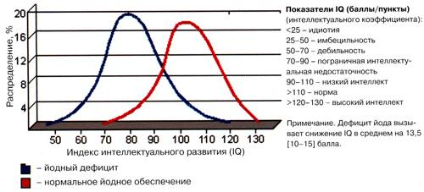
Интеллектуальное развитие детей, проживающих в регионах с
различным обеспечением йодом (по N.Bleichrodt, 1989).
Интеллект на 10-15 % ниже у детей, проживающих в условиях легкого йодного дефицита,
не использующих йодированную соль

Slide 6
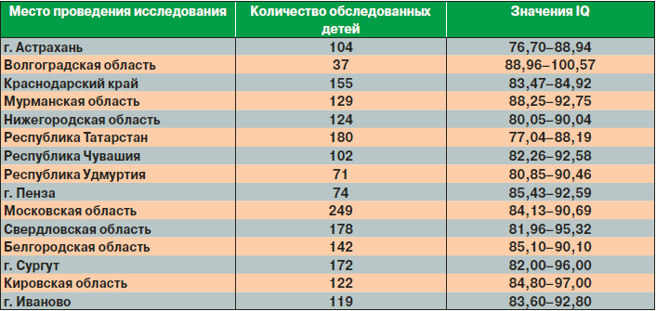
Результаты IQ-тестирования школьников в различных регионах РФ
(тест на интеллект, свободный от влияния культуры, Р. Кеттела
(модификация CF 2А))
Йоддефицитные заболевания в России. Простое решение сложной проблемы / Г. А. Герасимов, В. В. Фадеев, Н. Ю. Свириденко, Г. А. Мельниченко, И. И. Дедов. – М.: Адамантъ, 2002. – 168 с.

Slide 7
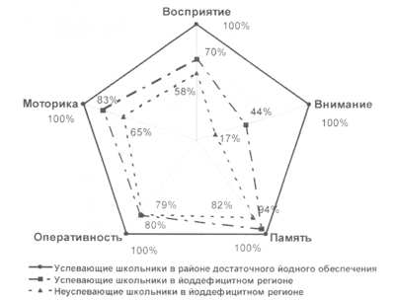
Показатели когнитивных функций детей младшего школьного возраста (в % к норме).
Л.А.Щеплягина, Н.Д.Макулова, О.И.Маслова Научный центр здоровья детей РАМН, Москва. Состояние когнитивной сферы у детей в районах с дефицитом йода. Consilium Medicum. 2001; 08

Slide 8
У детей раннего возраста к проявлениям ЙД относятся:
Замедление речевого развития (90%)
Трудности звукопроизношения (50%)
Эмоциональная неустойчивость и агрессивность (80%)
Снижение внимания (30%)
Затруднение в общении со сверстниками и взрослыми (20%)
Л.А.Щеплягина, Н.Д.Макулова, О.И.Маслова Научный центр здоровья детей РАМН, Москва. Состояние когнитивной сферы у детей в районах с дефицитом йода. Consilium Medicum. 2001; 08

Slide 9
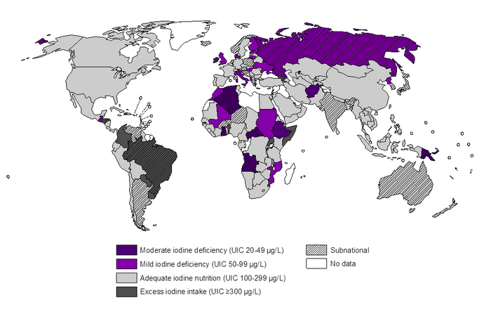
Все жители Российской Федерации проживают в условиях йодного дефицита !!!!
2015

Slide 10

Сколько нужно йода в день?
Группа населения | Норма потребления йода, мкг/сут
Дети в возрасте до 24 мес | 90
Дети старше 24 мес, подростки, взрослые | 150
Беременные женщины | 250
Женщины, кормящие грудью | 250
ВОЗ, 2014

Slide 11
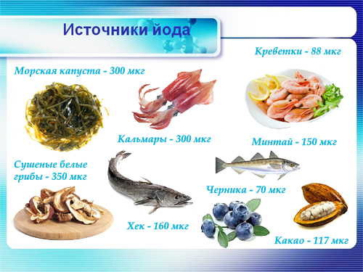

Slide 12
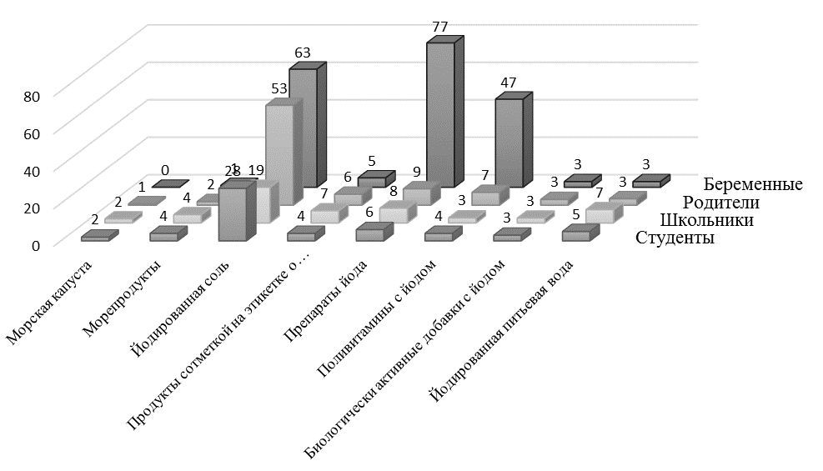
Ежедневное употребление йодсодержащих средств, в % от числа респондентов
(вопрос предусматривал выбор любого числа ответов)

Slide 13
Статистика:
Среднее потребление йода жителем России в 3 раза меньше установленной нормы!!!!
Недостаточное потребление йода создает серьезную угрозу здоровью 100 млн.россиян, в т.ч. сохраняется угроза нарушения физического и умственного развития у 32,8 млн. детей, проживающих в Российской Федерации;
Ежегодно в России рождается 215 тыс. детей с патологиями мозга, связанными с дефицитом йода;
Причиной 95% случаев у детей заболеваний щитовидной железы является недостаточное поступление йода с питанием.

Slide 14

Что делать

Slide 15
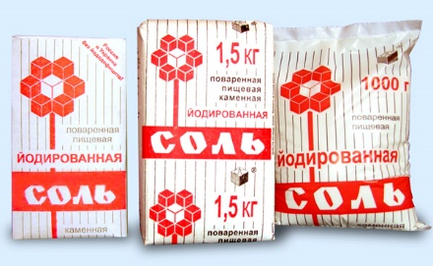


Slide 16
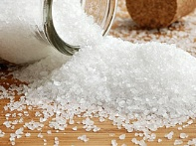
ОСНОВНЫМ МЕТОДОМ ПРОФИЛАКТИКИ
заболеваний, связанных с дефицитом йода согласно рекомендациям ведущих экспертов ВОЗ, ЮНИСЕФ, Международного совета по контролю за йододефицитными состояниями, а также многолетнему мировому опыту является всеобщее йодирование соли.

Slide 17
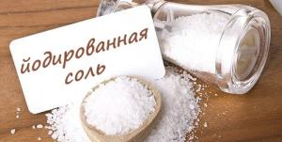
ПОЧЕМУ ИМЕННО
ЙОДИРОВАННАЯ СОЛЬ?
• Соль — это единственный мине­рал, который добавляется в пищу без специальной химической обра­ботки;
• Соль используется всеми слоями обще­ства независимо от социального и экономического статуса;
• Потребление соли колеблется в достаточно узком диапазоне (5— 10 г в сутки) и не зависит от време­ни года, возраста, пола;
• невозможно передо­зировать йод и тем самым вызвать какие-либо осложнения;
• стоит йодированная поваренная соль недорого и доступна всем людям.

Slide 18
КАК ХРАНИТЬ И ИСПОЛЬЗОВАТЬ ЙОДИРОВАННУЮ СОЛЬ
• у йодированной соли есть сроки годности, которые обычно составляют 12 – 24 мес и это отражается на упаковке, поэтому закупать такую соль впрок не нужно
• Йод улетучивается из соли при неправильном хранении (в откры­той таре, при высокой влажности). Значит, дома пакет с солью нужно сразу пересыпать в банку с плот­ной крышкой и убрать от прямых солнечных лучей
• При приготовлении продуктов термическим способом до 50 % йода разрушается. При высоких температурах йод улетучивается, поэтому соль, обогащенную йодом, рекомендуется добавлять к концу приготовления пищи, или досаливать уже готовое блюдо.

Slide 19
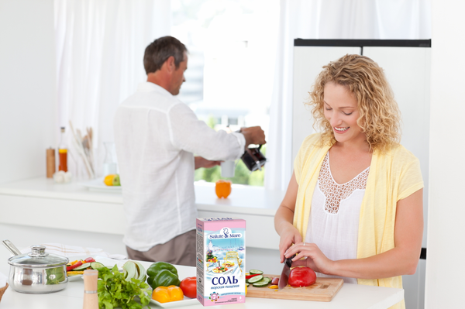
Йодированная соль – «немой носитель» йода
употребляя всего 5 грамм йодированной соли в сутки, даже с учетом потерь при хранении и кулинарной обработке, человек получает 100 -150 мкг/сут.

Slide 20

Использование йодированной соли при приготовлении пищи - надежная и доступная инвестиция в будущее Вашего ребенка.
Чтобы у ребенка IQ выше стал, нужно чтобы мама йодированную соль покупала!

